Slide 1


射频测试工站AI应用五年规划
迈向智能化、高效化的未来测试体系
2026 - 2030 Strategic Plan
Notes:
大家好，今天我将向各位汇报我们射频测试团队未来五年的AI应用规划。随着技术的发展，AI正在深刻地改变各行各业，我们的测试工作也面临着向智能化转型的机遇与挑战。这份规划旨在通过引入AI技术，提升我们测试工站的整体效率、可靠性和智能化水平，最终构建一个高效、自主、智能的现代化测试体系。

Slide 2








CONTENTS
01. 现状与挑战| 我们面临的机遇与瓶颈
05. 自动化测试| 脚本生成与优化
02. 射频专用大模型| 智能调试与优化
06. 智能资源调度| 负载均衡策略
03. 智能Agent系统| 远程工站管理
07. 实施路线图| 分阶段推进计划
04. 预测性维护| 设备异常检测
08. 预期收益与价值| 长远价值展望
Notes:
本次汇报将分为八个部分。首先，我们会分析当前工作的现状与挑战；接着，将详细介绍我们规划的五大AI核心应用方向；然后，会展示我们分阶段的实施路线图；最后，将总结AI应用带来的预期收益和长远价值。希望能通过这个清晰的结构，让大家全面了解我们的AI转型计划。

Slide 3







现状与挑战：我们面临的机遇与瓶颈
当前运营现状
核心痛点与挑战
我们管理着约800台射频测试工站，负责从搭建、维护到监控、维修的全流程工作。
在长期的实践中，我们积累了宝贵的工程师经验和海量的测试数据，为智能化升级奠定了基础。
人工依赖度高：调试诊断依赖个人经验，知识传承难
效率瓶颈：重复性脚本编写占用大量时间
被动响应：故障后知后觉，易导致产线停机
资源不均：工站负载失衡，排队与闲置并存
数据沉睡：海量数据未有效分析，无法支持决策
引入AI技术是突破当前瓶颈、实现全流程智能化升级的关键路径
Notes:
在正式介绍AI应用之前，我们先来审视一下当前的工作现状。我们团队负责着800多台测试工站的运营，这是一个庞大的体系。我们拥有丰富的经验和数据，但同时也面临着一些瓶颈：比如，我们过于依赖资深工程师的经验，导致知识传承困难；大量的重复性工作降低了效率；我们总是在故障发生后才去处理，处于被动状态；资源分配也不够均衡。这些挑战都表明，我们迫切需要引入新的技术手段来提升我们的工作水平，而AI正是解决这些问题的关键钥匙。

Slide 4
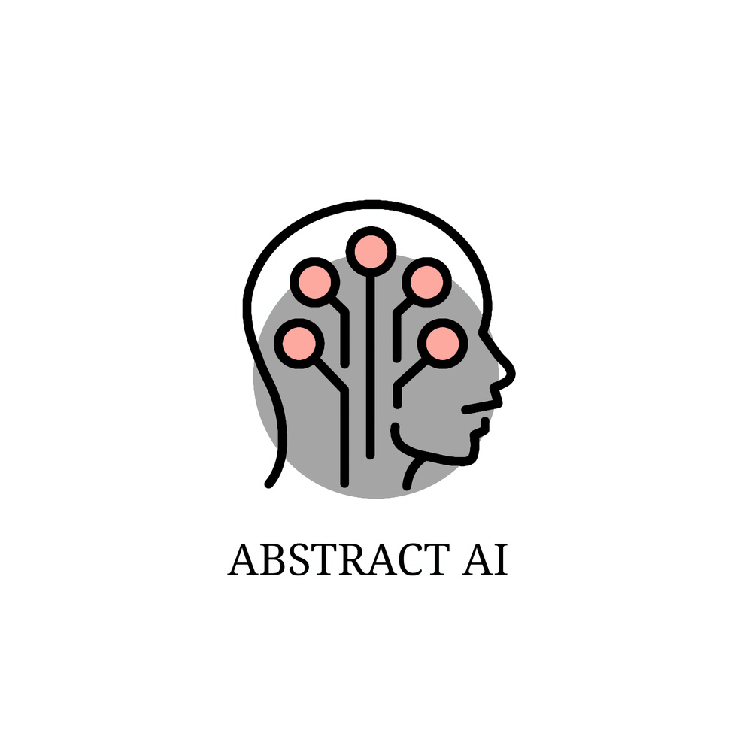


AI赋能：五大核心应用方向
射频大模型与智能调试
智能Agent与远程管理
预测性维护与异常检测
自动化脚本生成优化
智能资源调度与均衡
将经验转化为智能模型，辅助工程师快速定位问题，提升调试效率。
实现工站状态自动化监控、数据处理和异常告警，降低人工干预成本。
变被动维修为主动预防，通过数据分析降低设备故障率和停机时间。
利用AI提升测试脚本开发效率，覆盖更多复杂场景，减少重复劳动。
优化工站资源分配，实现负载动态均衡，提升整体测试吞吐量。
Notes:
针对这些挑战，我们提出了五大AI应用方向，它们将构成我们智能化转型的核心支柱。这五个方向分别是：构建射频专用的大模型来辅助智能调试；部署智能Agent实现远程工站管理；利用AI进行预测性维护和异常检测；自动化生成和优化测试脚本；以及通过智能算法实现资源的动态调度和负载均衡。接下来，我将逐一为大家详细介绍每个方向的具体内容。

Slide 5



方向一：射频专用大模型与智能调试
核心目标：经验转化与智能辅助
将工程师的Debug经验、历史数据转化为可复用的AI模型，替代人工处理重复问题，提供精准辅助。
技术实现：知识库 + 专用LLM
• 构建本地知识库：结构化整合维修记录、故障案例与技术文档。
• 训练专用模型：基于开源大模型微调，打造射频领域专属智能体。
应用场景：赋能研发全流程
覆盖新员工培训、疑难故障快速定位、团队隐性知识沉淀与传承等核心场景。
AI 智能大脑
“让资深专家的经验数字化，让每一位工程师都拥有顶级的智能助手”
Notes:
第一个方向是构建射频专用的大模型。我们知道，我们团队的核心资产之一就是工程师们多年积累的经验。通过将这些经验和历史数据整合起来，我们可以训练一个专属于我们领域的AI大模型。这个模型将能像资深专家一样，回答工程师的问题，提供故障诊断建议，甚至指导调试步骤。这不仅能帮助新员工快速成长，也能让资深工程师从重复的问题中解放出来，专注于更复杂的任务，同时实现团队知识的有效传承。

Slide 6




方向二：智能Agent与远程工站管理
核心目标：实现测试工站7x24小时自动化监控与管理，减少人工干预
技术实现路径
部署智能Agent：在工站部署轻量级AI代理程序，作为数据采集入口
远程状态监控：实时采集运行参数、健康状态及环境信息并上报
数据自动回收：自动收集数据并进行清洗、结构化与归档
良率监控报警：识别数据与状态异常，多渠道触发实时告警
远程工站监控示意
关键应用场景
无人值守监控
数据自动备份
异常快速响应
Notes:
第二个方向是智能Agent与远程管理。我们将在每个工站部署一个轻量级的智能代理，它就像工站的“眼睛”和“耳朵”，能够实时监控工站状态，自动收集测试数据，并在发现异常时及时报警。这意味着我们可以实现7x24小时的无人值守监控，大大减少人工巡检的工作量，同时确保任何异常都能被第一时间发现和处理，保障测试工作的连续性和稳定性。

Slide 7

方向三：预测性维护与异常检测
核心目标：变被动为主动
从“故障后维修”转向“故障前预警”，最大程度减少非计划停机时间。
技术实现：AI驱动的深度洞察
多维度采集：整合振动、温度、电流等传感器数据，构建设备健康档案。
时序分析：利用LSTM/Transformer模型分析数据变化趋势。
异常检测：通过Autoencoder等算法自动识别偏离正常模式的行为。
寿命预测：基于状态预测关键部件剩余使用寿命(RUL)。
AI 智能大脑驱动
应用场景：精准高效运维
定期生成健康评估报告；提前预警潜在故障并给出建议；制定精准维护计划，避免过度或不足维护。
通过数字化手段，实现从“经验驱动”到“数据驱动”的运维模式变革。
Notes:
第三个方向是预测性维护。传统的维护方式是设备坏了再修，这往往会导致产线停机，造成损失。通过AI技术，我们可以分析设备的运行数据，比如振动、温度等，来预测设备何时可能出现故障。这样，我们就能变被动为主动，在故障发生前就安排维护，将停机时间降到最低。这不仅能提高设备的可靠性，还能优化我们的维护资源和计划。

Slide 8
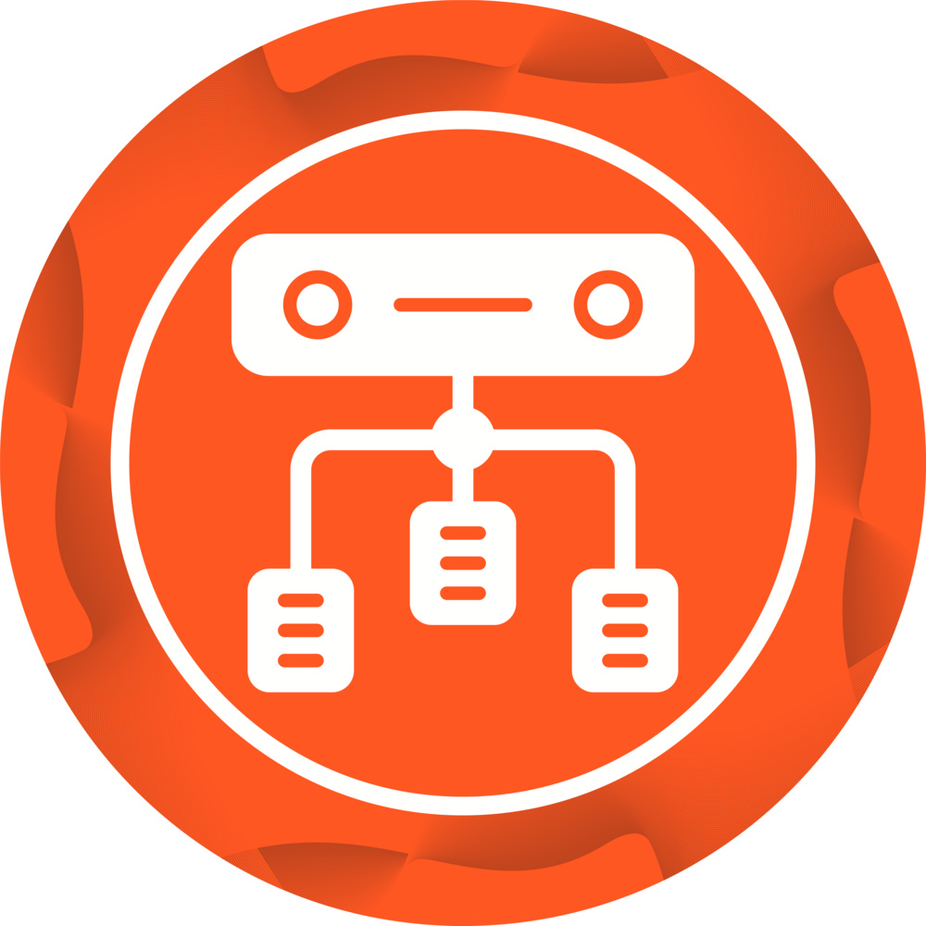



方向四：自动化测试脚本生成与优化
核心目标：大幅提升测试脚本开发效率，提高测试用例的覆盖率与质量，释放人力资源。
关键技术实现
需求文档解析：利用NLP技术自动理解需求文档中的功能点与场景。
自动生成脚本：基于解析结果生成Python/LabVIEW等框架的可执行代码。
脚本智能优化：AI优化执行路径与异常处理，提升脚本稳定性。
用例优先级排序：基于风险模型智能排序，优先执行高风险场景。
智能自动化引擎
典型应用场景
新项目快速启动
脚本极速开发
大规模回归测试
自动化执行
边界场景覆盖
异常组合测试
Notes:
第四个方向是自动化测试脚本生成。编写测试脚本是一项耗时且重复的工作。我们计划利用AI来自动完成这项任务。AI可以理解我们的测试需求文档，并自动生成相应的测试代码。这不仅能将工程师从繁琐的编码工作中解放出来，还能生成更多样化的测试用例，覆盖那些人工容易遗漏的边界场景，从而全面提升测试的效率和质量。

Slide 9

方向五：智能资源调度与负载均衡
核心目标
通过智能算法动态分配测试任务，实现工站资源的最优利用，缩短整体测试周期。
技术实现
负载预测：基于历史数据和队列，预测工站未来负载。
动态调度：采用强化学习/遗传算法，综合优先级与负载决策。
负载均衡：实时监控，自动将任务从重载工站迁移至轻载工站。
AI 驱动的智能调度引擎
应用场景
大规模并行测试任务调度、紧急任务快速响应、设备利用率最大化。
Notes:
第五个方向是智能资源调度。我们有800多台工站，如何让它们高效协同工作是一个关键问题。通过AI驱动的调度算法，系统可以实时分析各个工站的负载情况，并根据任务的优先级和类型，动态地分配测试任务。这就像一个智能的交通指挥系统，能够避免拥堵，让每一台工站都发挥最大效能，从而整体上缩短测试周期，提高我们的产出效率。

Slide 10



技术架构与本地部署策略
边缘层：实时响应与采集
本地部署核心优势
部署轻量级AI模型与智能Agent，负责工站实时数据采集与初步分析，保障低延迟与本地自治能力。
数据安全合规
敏感数据本地闭环，杜绝泄露风险，符合保密要求。
毫秒级低延迟
边缘计算规避网络波动，确保监控与响应实时性。
本地服务器层：核心计算与存储
承载核心大语言模型、数据库与深度分析模块，处理复杂计算、模型训练及全局资源优化。
技术自主可控
不依赖外部云服务，技术栈自主搭建，支持长期演进。
混合架构模式不仅解决了传统集中式部署的延迟痛点，更通过本地化方案构建了安全、自主的技术底座。
Notes:
为了支撑上述五大应用方向，我们设计了一套混合技术架构。我们会在边缘侧，也就是每个工站，部署轻量级的AI模型和Agent，负责实时数据采集和快速响应。同时，在本地服务器上，我们会部署核心的大模型和数据库，进行深度分析和全局优化。这种架构的最大优势在于数据安全，所有数据都在本地处理，完全符合保密要求，同时也能保证系统的低延迟和自主可控。

Slide 11


实施路线图：第一阶段（基础构建期）
阶段目标（第1年）：完成基础数据采集平台搭建，实现初步的AI应用试点。
数据基础建设
智能Agent部署
知识库构建启动
预测性维护试点
建立统一的数据采集标准，搭建集中式数据存储和管理平台。
在关键工站部署智能Agent，实现状态监控和数据自动采集。
整理历史维修记录与故障案例，启动射频专用知识库构建。
选择关键设备开发部署预测性维护模型，验证技术可行性。
聚焦数据底座与技术验证，实现智能化转型从0到1的突破
Notes:
接下来是我们的实施路线图。我们将整个五年规划分为五个阶段。第一年是基础构建期，核心任务是打好数据基础。我们会建立统一的数据采集平台，在关键工站部署智能Agent，并开始整理我们的知识库。同时，我们会选择一些关键设备进行预测性维护的试点，验证技术方案的可行性。这一年的目标是实现从0到1的突破。

Slide 12
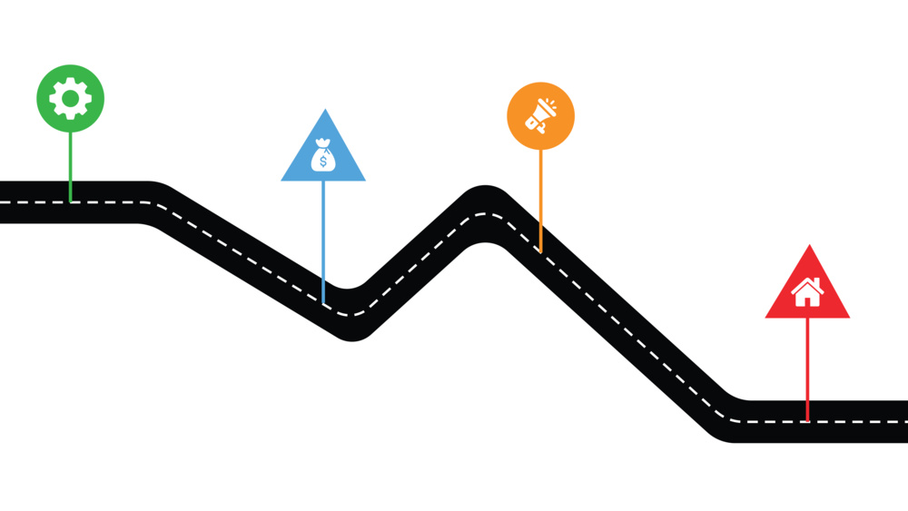
实施路线图：第二、三阶段（能力提升期）
第二阶段（第2年）：深化AI应用
第三阶段（第3年）：优化智能调度
目标：实现核心功能的规模化部署，扩大AI覆盖范围。
目标：全面提升测试流程效率，实现端到端自动化。
完成射频专用大模型的训练和部署
推广自动化测试脚本生成工具至主要项目
预测性维护模型覆盖全量关键设备
部署智能资源调度系统，自动化分配任务
打通全流程，实现从分配到报告的自动化
建立AI模型持续优化和迭代机制
Notes:
第二和第三年是能力提升期。第二年，我们将完成射频大模型的训练和部署，并将自动化脚本生成和预测性维护推广到更多项目和设备上。第三年，我们将重点部署智能资源调度系统，实现测试任务的自动化分配，并打通整个测试流程，实现从任务到报告的全自动化。到第三年结束，我们的核心AI应用能力将基本成型。

Slide 13


实施路线图：第四、五阶段（全面智能化期）
第四阶段（第4年）：系统融合与自主进化
第五阶段（第5年）：行业领先体系
目标：深度融合AI子系统，探索前沿应用。
目标：打造行业领先的智能测试体系与标准。
关键任务：
实现各AI子系统的深度融合与协同，形成统一智能测试平台。
探索AI在6G、毫米波等前沿测试技术中的应用场景。
关键任务：
优化模型自我学习进化能力，沉淀标准化AI测试解决方案。
对外输出技术能力，构建团队核心竞争力。
Notes:
第四和第五年是全面智能化期。第四年，我们将实现各个AI系统的深度融合，让它们协同工作，并开始探索AI在6G等前沿技术测试中的应用。到了第五年，我们的目标是打造一个行业领先的智能测试体系，这个体系不仅能高效完成日常工作，还能不断自我学习和进化，并形成标准化的解决方案，成为我们团队的核心竞争力。

Slide 14




预期收益与价值展望
效率显著提升
成本有效降低
质量全面保障
测试执行效率提升30%以上，故障平均处理时间缩短50%以上。
减少非计划停机损失与设备维护成本；释放人力资源，减少重复劳动。
AI覆盖更多边界场景降低漏测风险；实时监控预警确保过程稳定可靠。
人才发展加速
核心竞争力构建
解放工程师专注创造性研究，激发技术创新活力，提升团队整体水平。
形成自主可控的智能测试体系，打造射频测试领域的技术壁垒。
引领射频测试领域智能化发展，实现技术与商业价值的双重飞跃
Notes:
最后，我们来看看这次AI转型能为我们带来什么价值。我们预期，通过这五年的努力，我们的测试效率将得到显著提升，成本会有效降低，测试质量也将得到全面保障。更重要的是，我们的工程师将能从繁琐的工作中解放出来，专注于更有价值的创新工作，最终帮助我们构建起强大的核心竞争力，引领射频测试领域的智能化发展。

Slide 15


THANK YOU
期待与您共同开启智能测试新篇章
Notes:
我的汇报到此结束。AI赋能射频测试是一个充满挑战但前景广阔的旅程，我相信通过我们团队的共同努力，一定能够成功实现这次转型，开启我们智能测试的新篇章。感谢各位的聆听！

